Slide 1
ЮГО-ЗАПАДНОЕ ОКРУЖНОЕ УПРАВЛЕНИЕ ОБРАЗОВАНИЯ ДЕПАРТАМЕНТА ОБРАЗОВАНИЯ
ГОРОДА МОСКВЫ
Государственное бюджетное образовательное учреждение города Москвы средняя общеобразовательная школа № 2103
(структурное подразделение «ДОУ № 1141»)

Slide 2
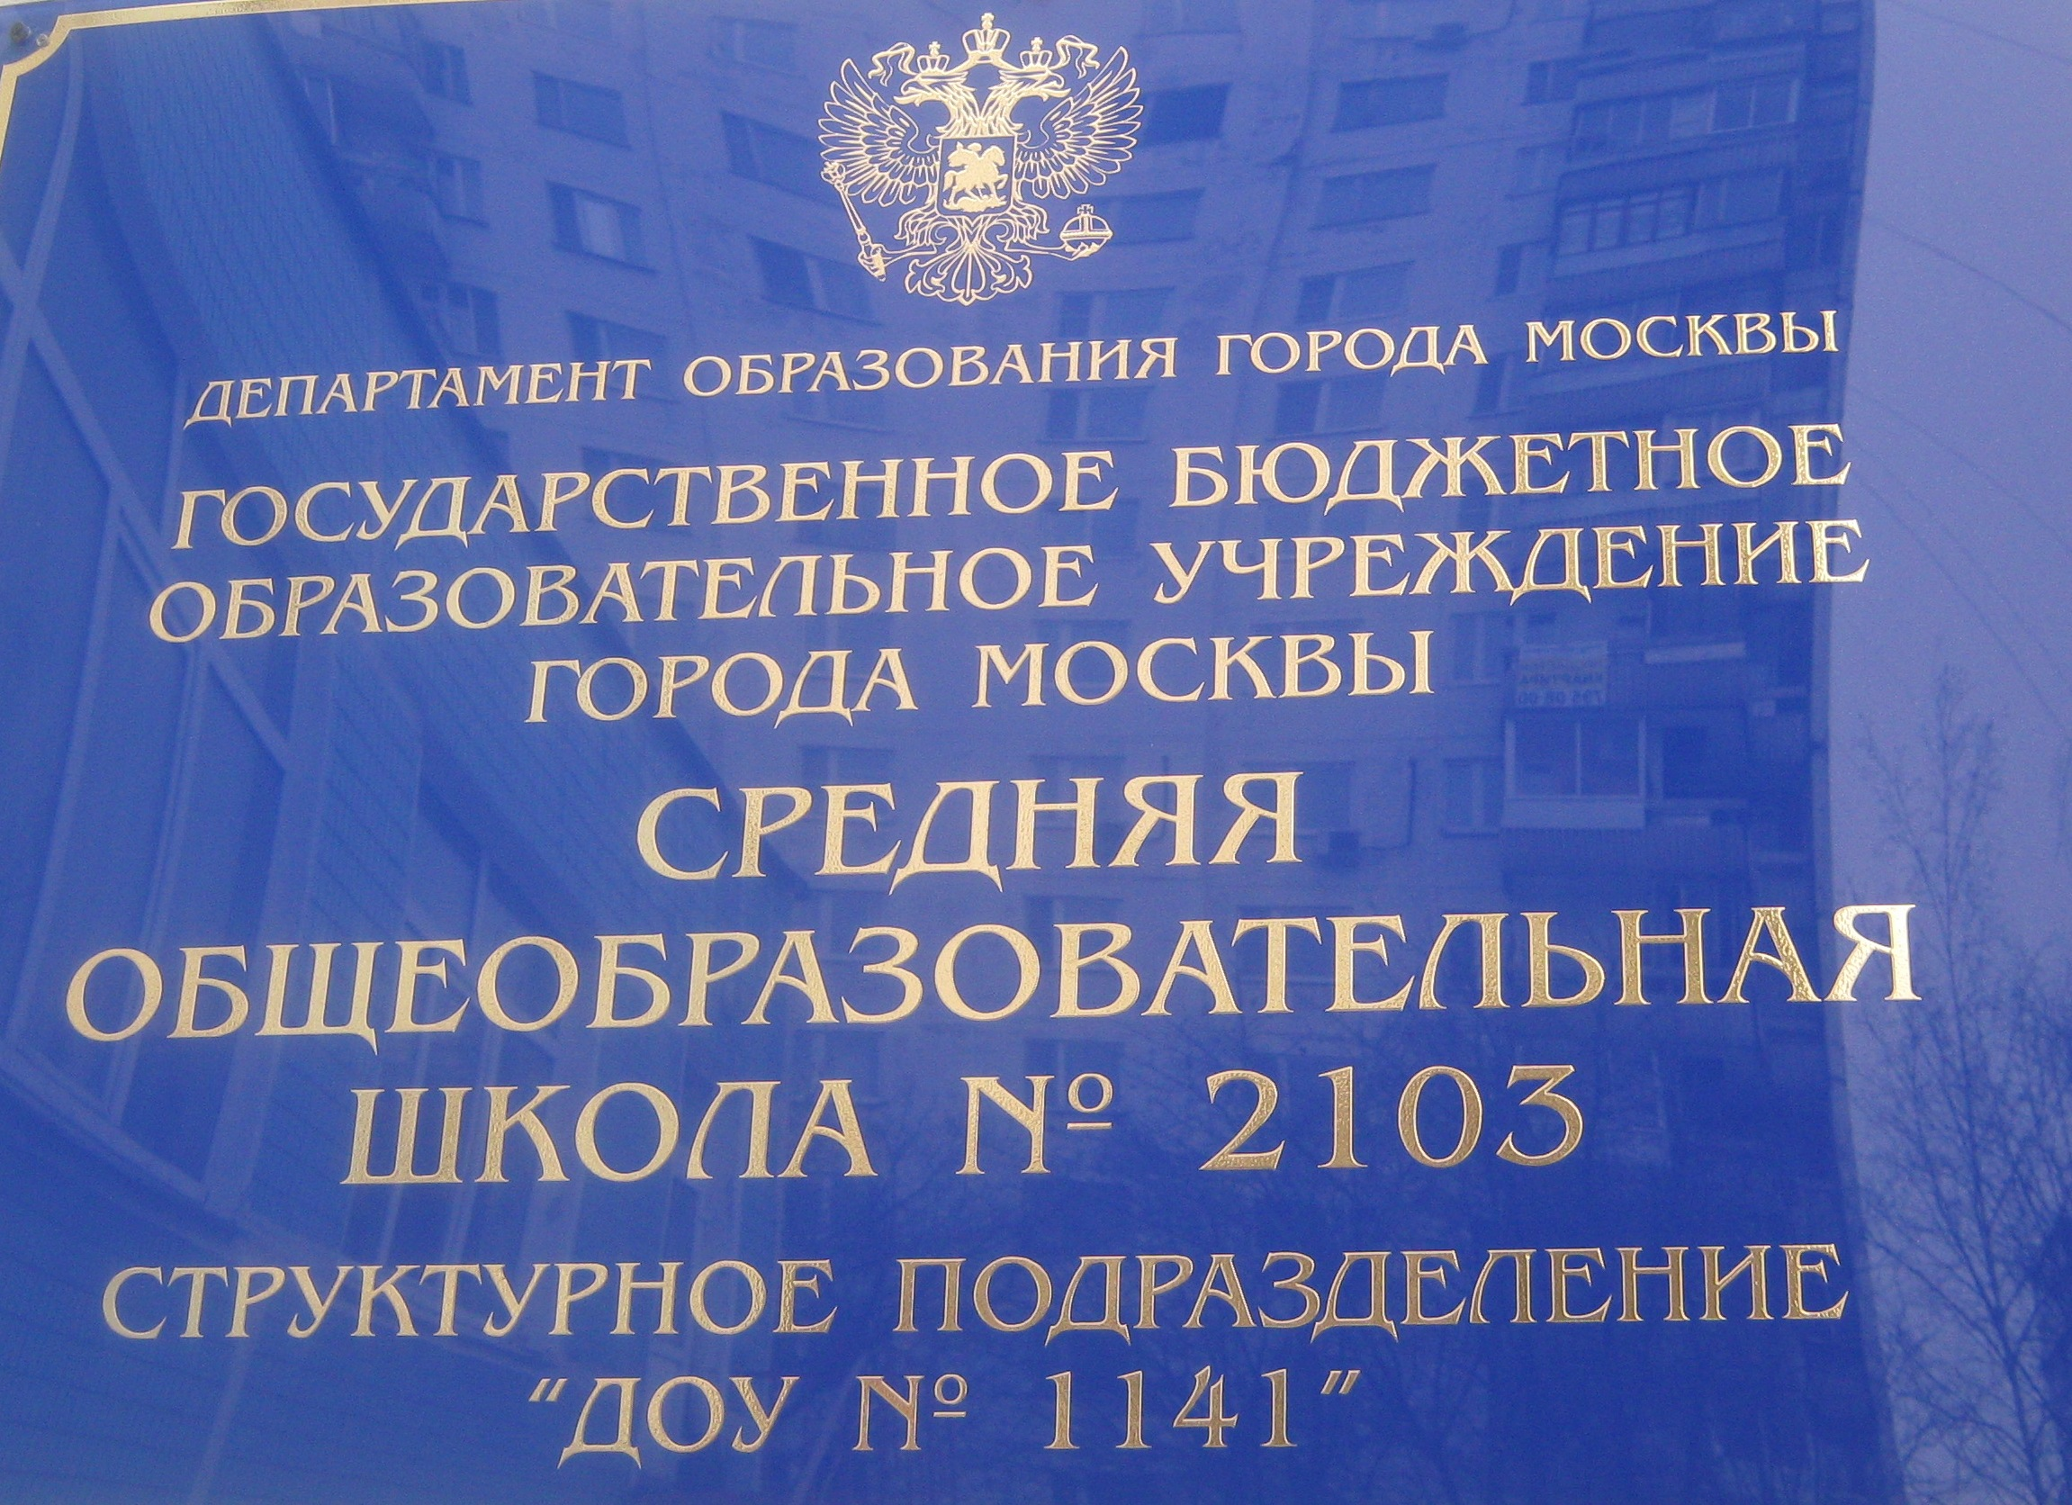
Визитная карточка
Адрес:
117574, Москва, ул. Голубинская, 13, корп.2
Телефон:
8(495)4233800
E-mail:
gou1141@mosuzedu.ru

Slide 3
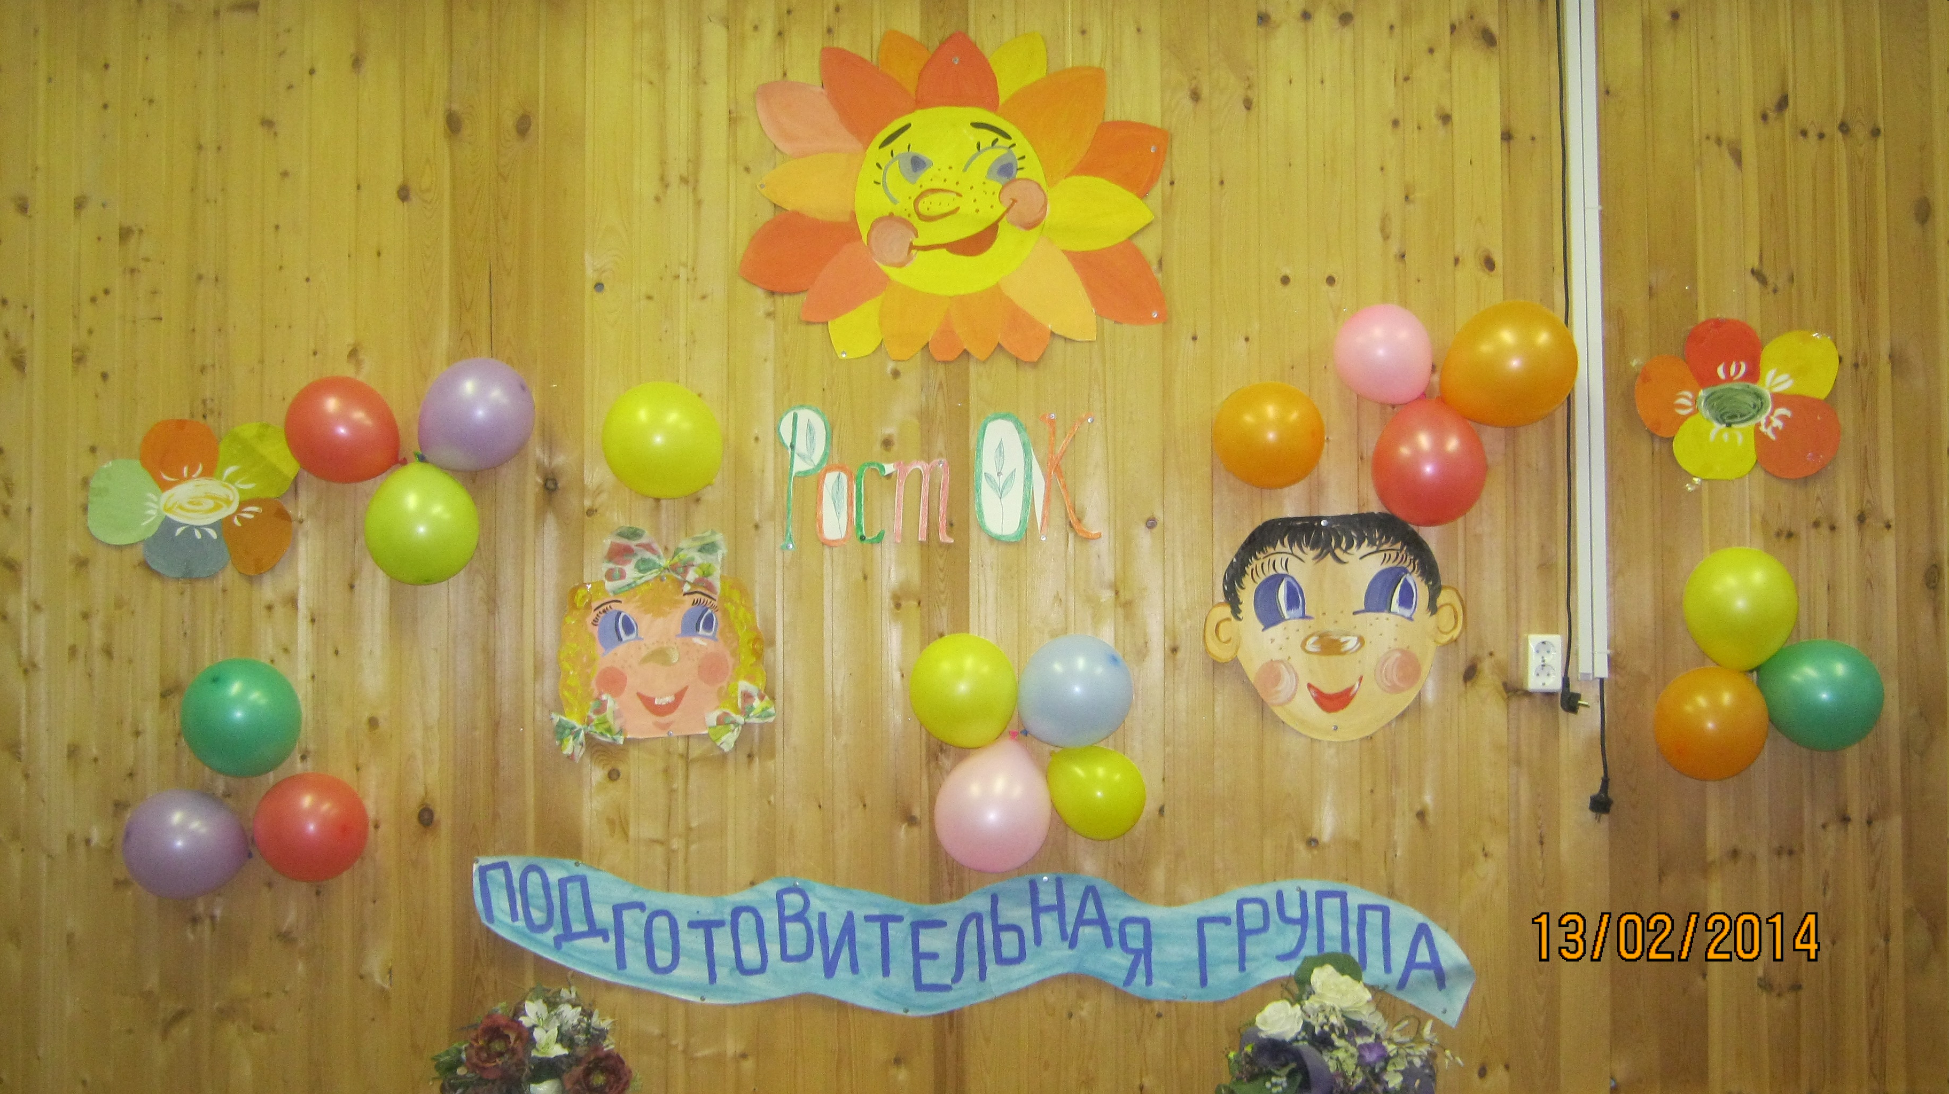
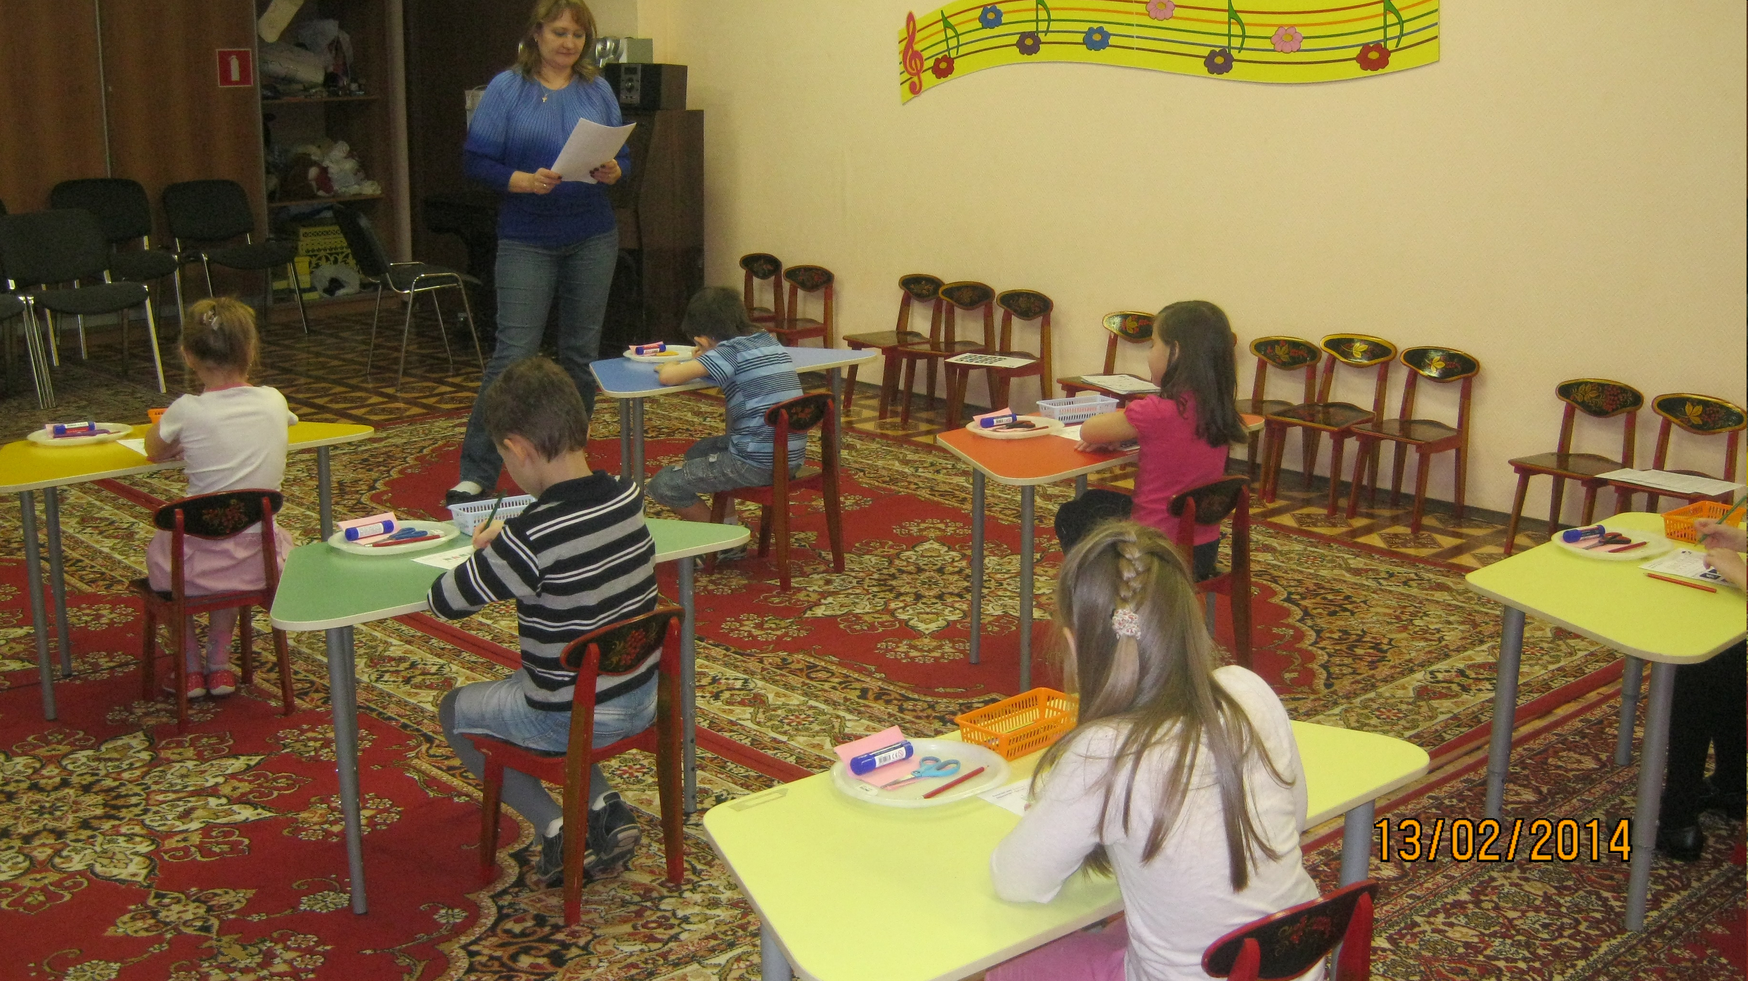
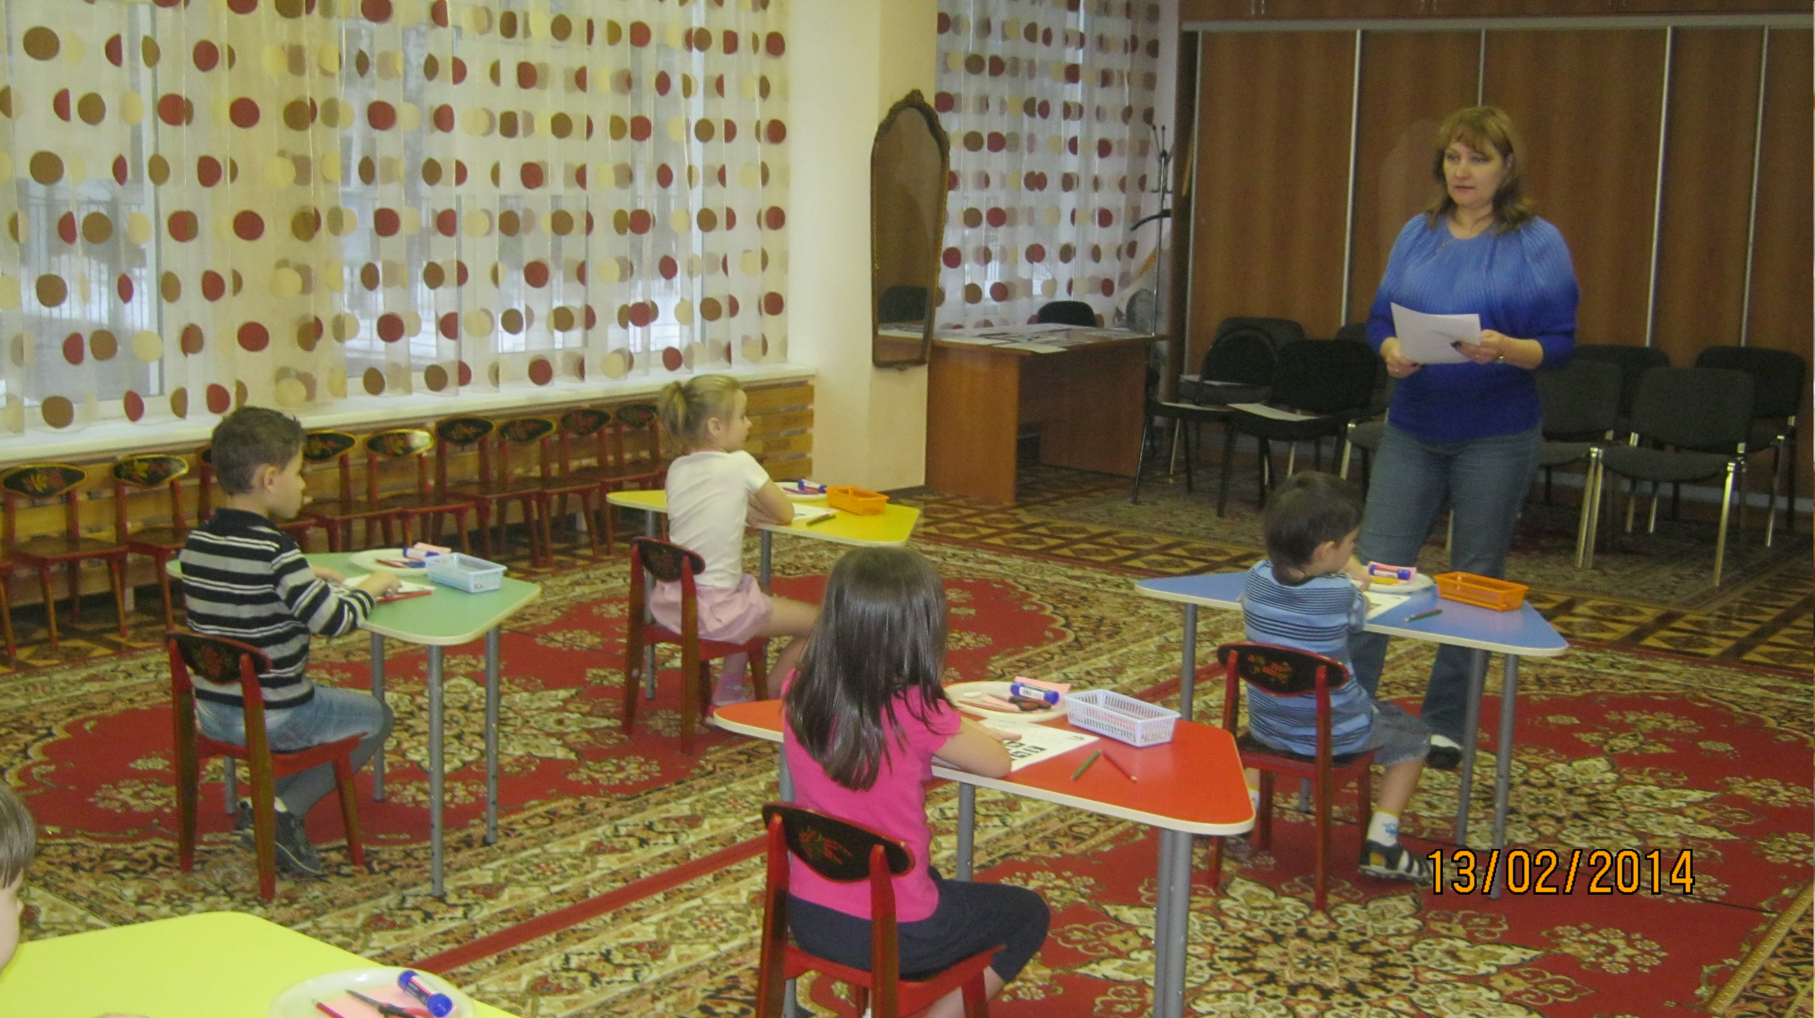

Slide 4
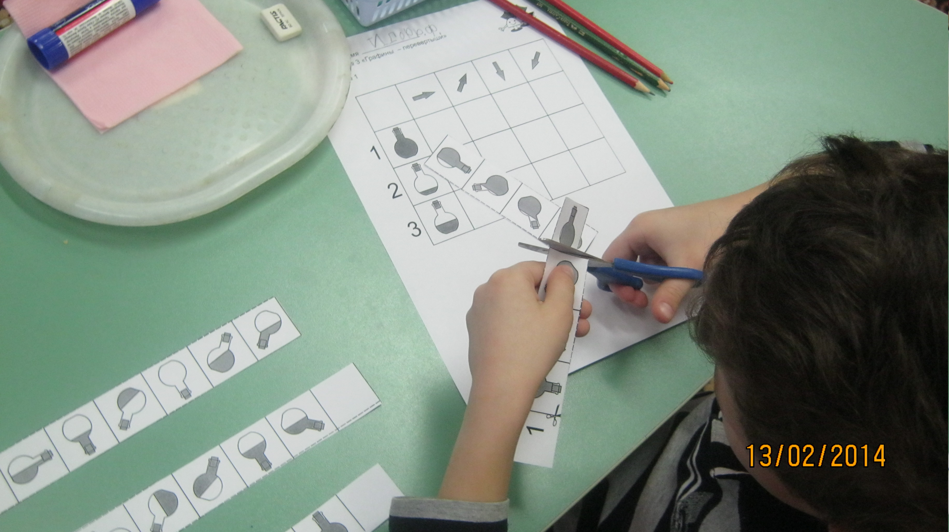
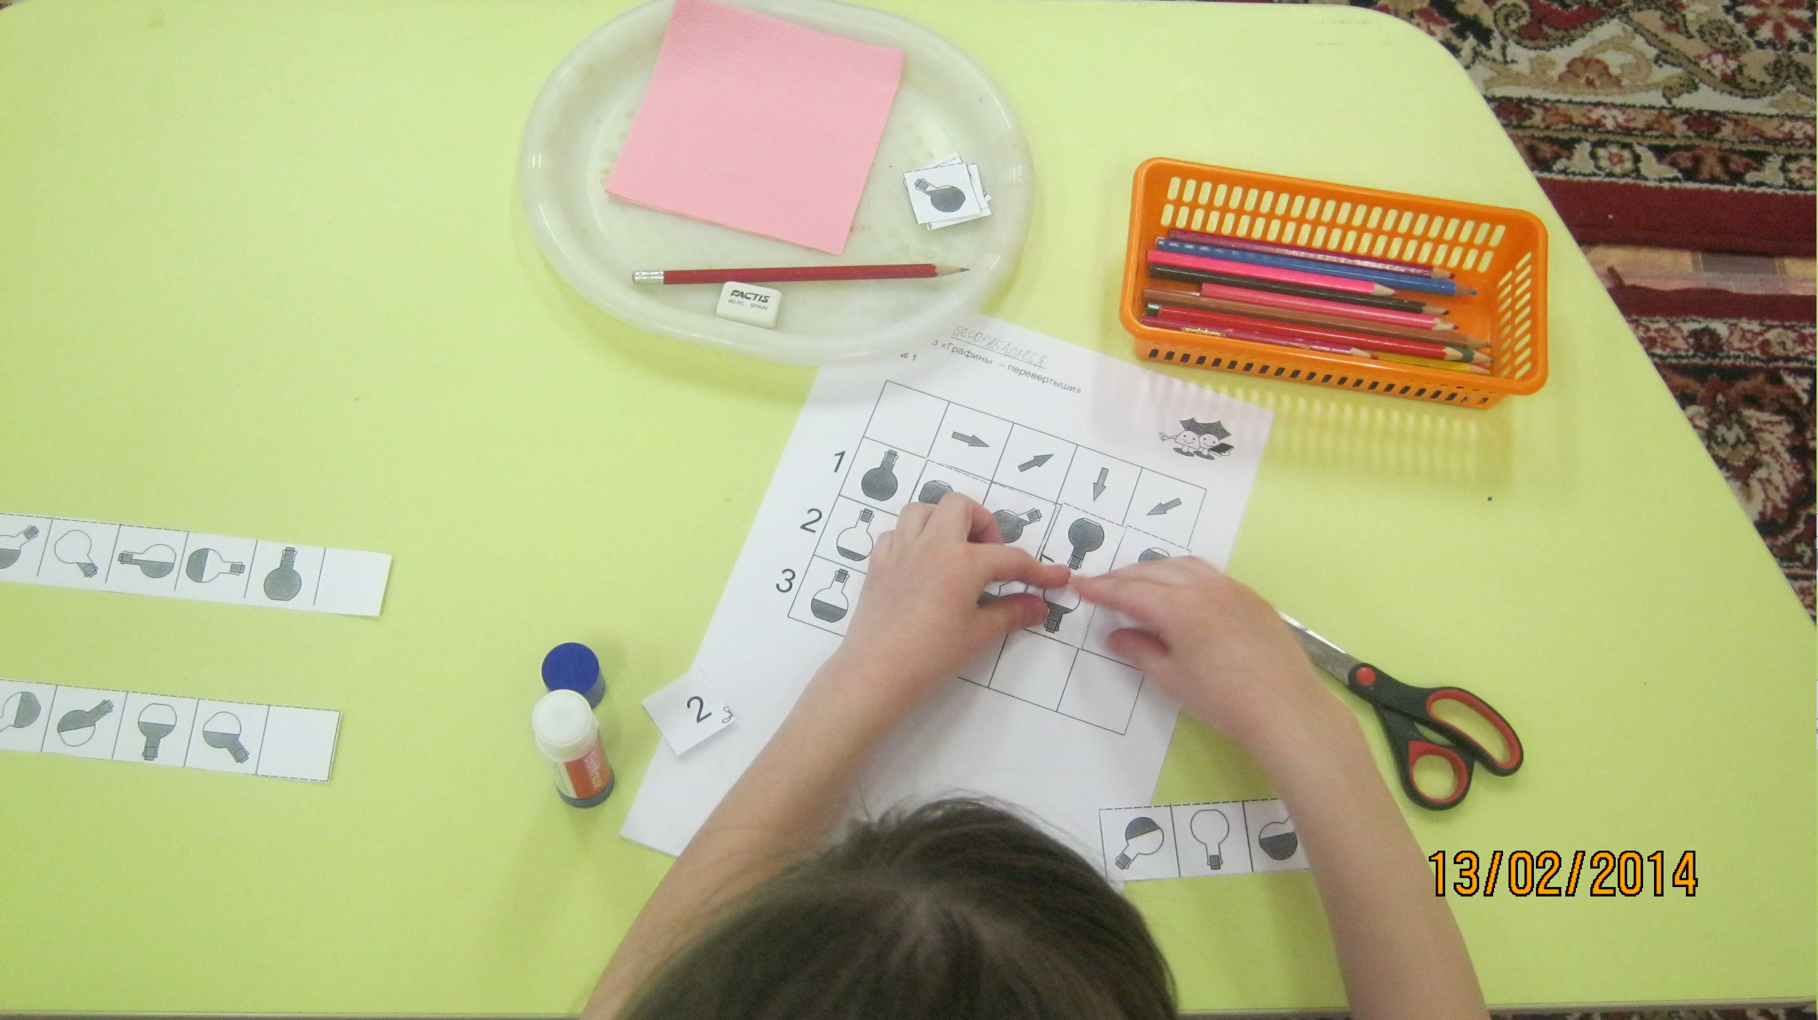
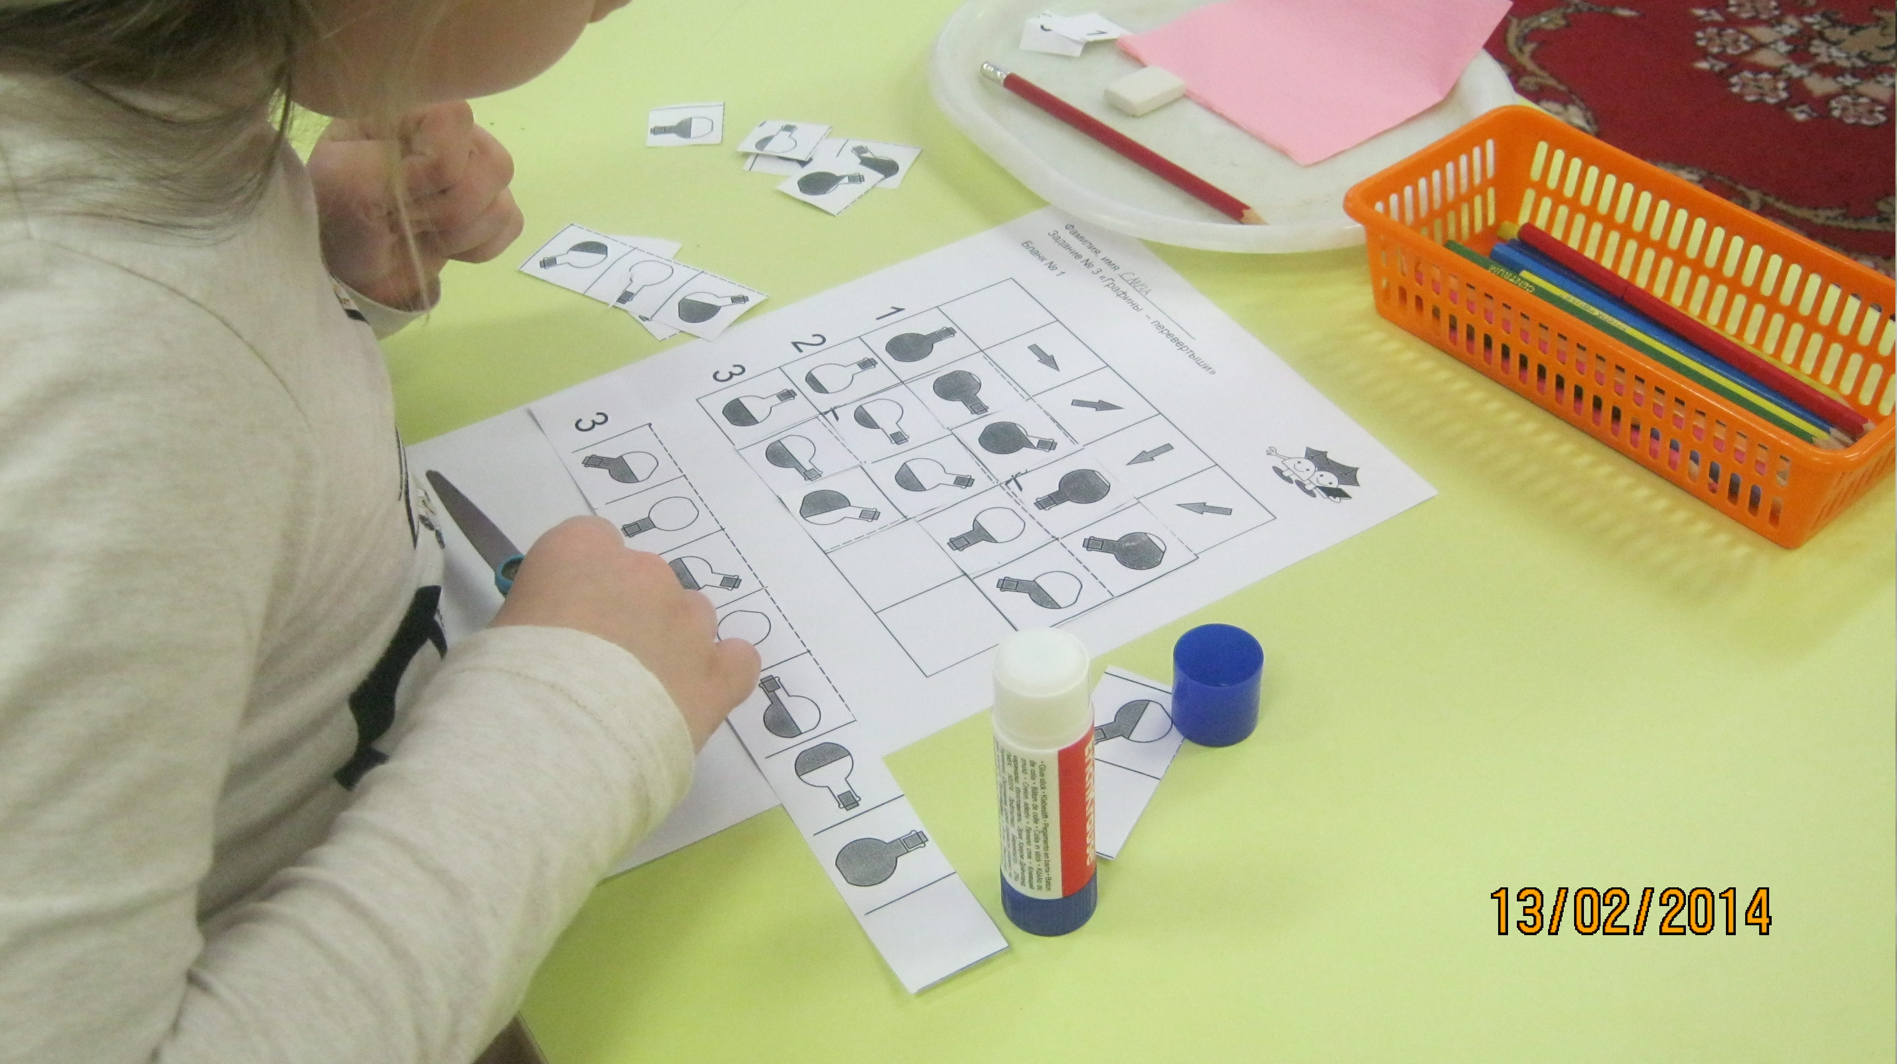

Slide 5
